Slide 1
Disciplina: Princípios de Genética
Aula: 03
Replicação do DNA
(in vivo e in vitro)
Prof. Elidamar Nunes de Carvalho Lima
email: elidamarnunes@gmail.com
São Paulo, 02 de Setembro de 2020

Slide 2
Índice
Conceitos
Fluxo Informacional
Estrutura do DNA
Replicação do DNA - Mecanismos e Características
Erros, Danos e Reparos do DNA na Replicação
Replicação do DNA in vitro - PCR
- Questões de Discussão

Slide 3
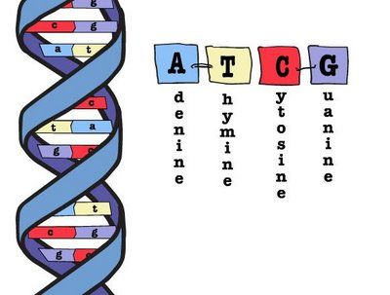
Conceitos
O que é a Replicação ?
Replicação = Síntese = Duplicação (sinônimos): É o mecanismos que possibilita transmitir a informação genômica (parental-filha)
O que é DNA “função”
- Molécula essencial à vida, atua como um livro de instruções dizendo o que o nosso corpo necessita para desenvolver suas funções;
A molécula DNA (Deoxyribonucleic acid) é composta por quatro nucleotídeos, representado pela letra inicial

Slide 4
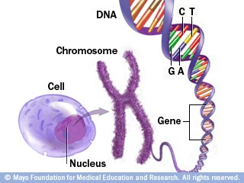
Conceitos
DNA = Molécula da “vida”.
Contém código para a construção das proteínas de todos seres vivos
- Apresenta mecanismo de decodificação da informação armazenada, traduzindo-as através da produção de enzimas/proteínas;
- Nos eucariontes, é encontrado no núcleo celular - cromossomos e mitocôndrias;
Nos procariontes encontra-se uma molécula de DNA
circular (cromossomo bacteriano) e outras moléculas
circulares chamadas plasmídeos;
DNA = Base da Hereditariedade
-Transportar/transferir informação genômica (maior estoque de informação), de célula para célula e de geração para geração, através da replicação;
-Capacidade de produzir cópias exatas de si mesmo, (cromossomos duplicados em cada divisão celular);

Slide 5
Ciclo celular
A síntese de DNA celular ocorre numa fase específica do ciclo celular
As células replica DNA na S phase (Sintese phase) durante o ciclo de interfase
Nesse sentido, a sintese de DNA ocorre em períiodo específico do ciclo cellular, fase S
S
phase
Replicação DNA ocorre na S phase
G₁
G₂
DIVISÃO CELULAR
https://askabiologist.asu.edu/cell-division
interphase
Mitosis
-prophase
-metaphase
-anaphase
-telophase
Notes:
5

Slide 6
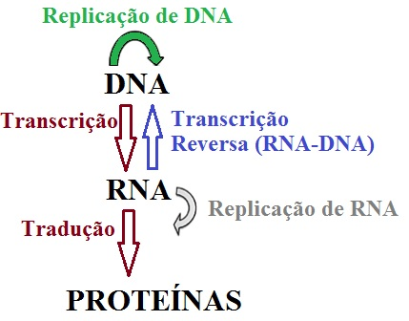
Fluxo informacional
Dogma Central da Biologia Molecular
- O fluxo da informação na célula começa no DNA, que replica para formar mais DNA
- A informação é então transcrita em RNA e depois traduzida em proteína
- As proteínas são as unidades “trabalhadoras” nas células

Slide 7
Estrutura do DNA
Composição do DNA
Estrutura de dupla helice composta de nucleotideos
- Cada nucleotídeo, que são unidades fundamentais dos ácidos nucleicos, é constituído por um grupo fosfato, uma pentose/deoxyribose e uma base nitrogenada
- Ácidos nucleicos = são compostos por nucleotídeos ligados entre si através de ligação covalente
- Adenine se parea com Timina
- Guanina se pareia com citosina
- As bases formam pontes de hidrogênio (Três para ligar G e C)
3 H-bonds
T
A
G
C
Notes:
7

Slide 8
Estrutura do DNA
Pareamento das bases – Chargaff´s rule
Erwin Chargaff mostrou a igualdade de composição/pareamento de bases
A = 30.3%
T = 30.3%
G = 19.5%
C = 19.9%
Notes:
8

Slide 9
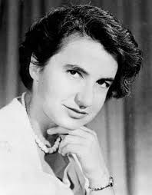
Estrutura do DNA
Descoberta da Estrutura do DNA
- Rosalind Franklin fotografou DNA em Difração de Raio-x
Notes:
9

Slide 10
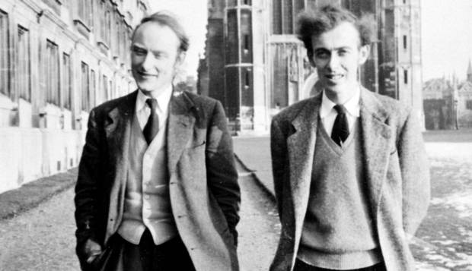
Estrutura do DNA
Informações disponíveis:
Erwin Chargaff havia demonstrado que a proporção entre os nucleotídeos A e T era de 1:1, o mesmo acontecendo entre G e C (1949);
A molécula de DNA era grande, longa, fina e composta de nucleotídeos: adenina; guanina; timina e citosina;
3. Linus Pauling (1950), descreveu a
estrutura helicoidal com um filamento mantida por pontes de hidrogênio em proteínas e sugeriu que o mesmo pudesse ocorrer com o DNA;
4. Os estudos de difração de raios X, realizados por Maurice King e Rosalind Franklin sugeriam a forma helicoidal (1953).
Notes:
10

Slide 11
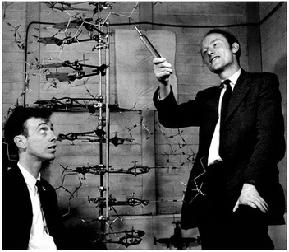
Estrutura do DNA
Descoberta da Estrutura do DNA
Watson e Crick propuseram (1953), um modelo de molécula de DNA que seria de Dupla Hélice e em Espiral, com duas cadeias de nucleotídeos ligados por pontes de hidrogênio.

Slide 12
Replicação do DNA - Mecanismos e Características
Características da Replicação
A Replicação é Bidirecional
A Replicação é Semidescontínua - Assincrônica
3. A Replicação é Semiconservativa
4. A Replicação ocorre em etapas distintas: origem/iniciação, elongamento e terminação
5. A Replicação é realizada por Enzimas
6. Existem origens de Replicação
7. Existem sistemas de correção

Slide 13
Replicação do DNA - Mecanismos e Características
A Replicação é Bidirecional
-Bidirecional, obedece um direcionamento, sentido de crescimento, 5’ - 3’
A característica Bidirecionalidade, ocorre a partir de cada origem de Replicação onde são formados as 2 forquilhas de replicação bidirecional

Slide 14
Replicação do DNA - Mecanismos e Características
A Replicação é Assincrônica e Semidescontínua
Semidescontinua = são incorporados pequenos fragmentos/OKASAKY. À medida que ocorre a exposição da fita 5` - 3` a polimerização na direção antiparalela
Posteriormente os fragmentos são unidos pela DNA ligase
- A síntese é contínua na fita líder e descontinua na fita molde
Reiji Okasaki (1930-1975, biólogo)

Slide 15
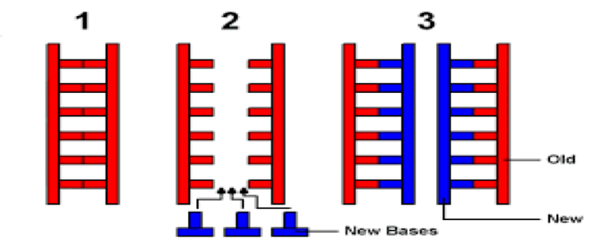
Replicação do DNA - Mecanismos e Características
A Replicação é Semiconservativa
- Semiconservativa = cada molécula replicada/filha contém uma nova fita de DNA sintetizado;
- As regras de pareamento de bases é sempre mantida. Os dois filamentos da molécula parental se separam e cada um atua como modelo para um novo filamento complementar;
- O resultado da replicação do DNA são duas moléculas de DNA consistindo de novas cadeias e de cadeia conservada/antiga de nucleotídeos = semiconservativo

Slide 16
Replicação do DNA - Mecanismos e Características
A Replicação do DNA é um processo de polimerização, procedido por enzimas em 3 etapas...
Iniciação: Começa no ponto de origem da replicação. Ocorre o
desempacotamento da estrutura super coilled /“zipada” do DNA. Este passo é feito pela Helicase, quebra pontes de hidrogênio, segura a base complementar do DNA;
ii) Elongamento: Novas fitas de DNA são sintetizadas pela DNA polimerase;
iii) Terminação: Existe um ponto de termino da Replicação. A replicação é terminada diferentemente em eucariotos e procariotos.

Slide 17
Replicação do DNA - Mecanismos e Características
Componentes necessários para a Replicação do DNA
- Substrato = A.T.C.G....4 bases
- Template = DNA-molde/molécula. Ambas as fitas dupla helice de DNA serve como template para a síntese de novas fitas de DNA parentais
- Enzimas chave/proteínas = Helicase, Dna polimerase, Pimase e Ligase

Slide 18
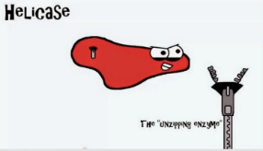
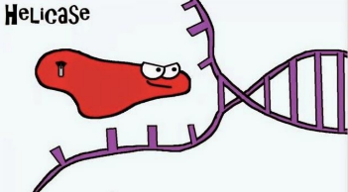
Replicação do DNA - Mecanismos e Características
Iniciação da Replicação do DNA
INICIAÇÃO = A proteína A do DNA reconhece e se liga a “Ori” do DNA e denatura, quando as fitas estão suficientemente separadas, ocorre a ligação da primase e forma o complexo chamado primosomo, que reconhece sítios específicos para a síntese de primer
A Helicase se liga nessa região, desenrolando as duas fitas complementares do DNA.
O desenrolar induz a formação de uma estrutura em formato “Y” ou “V” chamada forquilha de replicação.

Slide 19
Replicação do DNA
Origem da Replicação do DNA
-A Replicação começa em um sítio oriC desenrolado
- A ligação de proteínas DnaA dispara sinais que desenrolam o DNA e a síntese do primer.

Slide 20
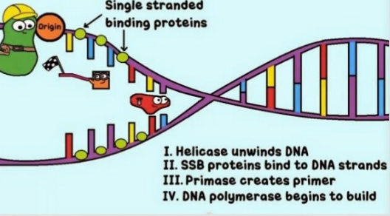
Replicação do DNA
Forquilha de Replicação – Complexo multienzimático

Slide 21
Replicação do DNA - Mecanismos e Características
Iniciação da Replicação do DNA
O superenrolamento/supercoiling é desfeito pelas Topoisomerases
- Precisa de um nucleotídeo "inicial" para fazer uma ligação
- São necessários primer na síntese de novas fitas
A origem da Replicação “ori” é associada com sequencia especifica dsDNA-binding protein com uma serie de sequências repetidas
E. coli, a origem “ori” é limitada pela proteína A DNA, um complexo de 150-250 nucleotídeos. Que induz a denaturação e desenrolamento de regiões adjacentes ricas em A+T
- Em procarioto (genoma simples), o DNA é desenrolado em forma de “bolha”. Em uma síntese de +- 4 milhões de nucleotídeos, cada fita de DNA estará completa em 40 minutos

Slide 22
- A síntese de DNA deve ser iniciada com um primer (oligonucleotideos curtos), que gera um segmento de DNA
Origem da Replicação do DNA
Origem da Replicação do DNA
- A replicação da E. coli começa a partir de uma origem fixa, progride bi-direcionalmente
- Primase sintetiza um trecho curto (aproximadamente 30
pb) de RNA complementar a uma região especifica do cromossomo;
- A Cadeia de RNA é então amplificada com DNA pela DNA polimerase

Slide 23
O genoma bacteriano circular constitui um único replicon
A velocidade da forquillha de replicação bacteriana é 50000pb/min
Sítio único origem de replicação em E.coli (OriC, 245 pb)
Origem da replicação
Forquilhas de replicação
Fitas novas
Fitas parental

Slide 24
No genoma eucarioto são formadas “bolhas” de replicação - replicons
- A velocidade da forquillha de replicação eucariótica é 2000 pb/min
- Os replicons eucarióticos tem 40-100 kb e são iniciados em tempos diferentes
- Fase S demora ~ 6hrs em uma célula somática

Slide 25
Replicação do DNA - Mecanismos e Características
Origem, Forquilha de Replicação
- A Proteína A do DNA reconhece e se liga a região “Ori” do DNA e sucessivamente denatura o DNA
- A Proteína B do DNA/Helicase, então se liga a região desenrolando o DNA parental, formando a estrutura “Y” que é onde a atividade de síntese ocorre incialmente. Esta região é chamada de forquilha da replicação.
3’
5’
Parental DNA Molecule
Replication
Fork
3’
5’

Slide 26
Replicação do DNA - Mecanismos e Características
Origem - Forquilha da Replicação do DNA

Slide 27
Replicação do DNA - Mecanismos e Características
Elongamento na Replicação do DNA
A síntese é Semi descontinua ( Leading & Lagging strands)
Leading strand: A cadeia de DNA que corre no sentido 3´p/ 5´é copiada pela polimerase II como uma fita continua, requerendo primer. A nova fita é conhecida como a fita líder
Lagging strand: A cadeia de DNA corre no
sentido 5´p/ 3´é copiada pela polimerase III com
descontinuidade devido a síntese proceder somente
na direção 5´p/ 3. Essa nova fita é
conhecida como lagging strans. São
necessários diversos primers (fragmentos Okasaki)
A fita líder continua a síntese juntando os fragmentos de OKASAKI pelas ligases

Slide 28
Replicação do DNA - Mecanismos e Características
Elongamento na Replicação do DNA
Como a forquilha de replicação se move na fita lenta, primer de RNA são sintetizados em intervalos específicos
Esses primers de RNA são estendidos pela DNA polimerase II em pequenos fragmentos de DNA denominados fragmentos de OKASAKI (+- 1000-2000/ procarioto e +- 150/eucarioto) e os novos fragmentos sintetizados de DNA formam a fita tardia durante a replicação de DNA
Os fragmentos são separados por primer de RNA de +-10 nucleotídeos
Os dois fragmentos de OKASAKI são conectados em uma nova síntese de fita complementar pela enzima ligase

Slide 29
Replicação do DNA - Mecanismos e Características
Elongamento na Replicação do DNA
Sintetizado por Primase
Serve como uma sequência inicial para a DNA polimerase III
Apenas um RNA Primer é necessário para a cadeia principal
Os primers de RNA para a fita retardada dependem do número de "FRAGMENTOS OKAZAKI"

Slide 30
Replicação do DNA - Mecanismos e Características
Elongamento na Replicação do DNA
Após completar a síntese da fita, o primer de RNA são removidos dos fragmentos pela DNA polimerase I
DNA Polimerase III inicia a síntese de novas fitas de DNA pela adição de deoxyrobonucleotideo no sentido 3`do primer de RNA
DNA polimerase III pode sintetizar novas cadeias somente no sentido 5´p/ 3`
Ambas as fitas de DNA são sintetizadas simultaneamente mas na direção oposta, uma em direção a forquilha de replicação, a outra em direção oposta da forquilha de replicação.

Slide 31
Replicação do DNA - Mecanismos e Características
Elongamento na Replicação do DNA
- As polimerases de DNA sintetizam apenas o DNA na direção 5 'a 3',
- Como as fitas de DNA são antiparalelas, a polimerase funciona assimetricamente.
- Na cadeia principal, o DNA é sintetizado continuamente.
- Na fita atrasada, o DNA é sintetizado em fragmentos /OKASAKYcurtos (de 1 a 5 kb)

Slide 32
Replicação do DNA - Mecanismos e Características
A Replicação é procedida por Enzimas-Proteínas
Polimerases: todas podem tanto adicionar como remover nucleotídeos, no sentido 5’ → 3’;
Quando removem do final do filamento são chamadas de exonucleases. Se os removem em algum outro lugar do filamento, são chamadas de endonucleases.
- A remoção é feita no sentido inverso, ou seja 3’ → 5’.
O stress produzido pelo desenrolamento, é liberado pela Topoisomerase pelo corte de qualquer uma das duplas fitas de DNA.
- A proteína de ligação (SSB) estabiliza e separa as fitas, prevenindo sua reassociação.

Slide 33
Replicação do DNA - Mecanismos e Características
A Replicação é procedida por Enzimas e Proteínas
Ação da helicase
Helicase = Desenrola o DNA, atua como um “ziper” para descompactar a dupla fita do DNA). Alivia a torção desempacotando o DNA
- Rompem pontes de hidrogênio que unem os dois filamentos de DNA na dupla hélice; - Separação das cadeias, previnem o re-anelamento antes da replicação
- Gera torções no DNA circular que tem que ser removidas para permitir que a replicação continue;

Slide 34
Helicase e Topoisomerase
A Replicação é procedida por Enzimas
Ação da helicase
Catalisa a separação da dupla hélice à frente da forquilha de replicação (suporte adicional para a DNAPol)
Hexamero que forma um anel ao redor da fita simples
Desestabiliza as fitas parentais - fitas simples para a síntese de novas fitas
DNA helicase atua sentido 5´- 3´

Slide 35
Mecanismos e Características da Replicação do DNA
A Replicação é procedida por Enzimas e Proteínas
Ação da Topoisomerase
DNA Topoisomerase diminui a tensão de torção das fitas, se unindo a ambas as fitas de DNA
Tem a capacidade de tensionar/relaxar a molécula - DNA;
Podem induzir ou remover alças, ou ligações em uma cadeia
É uma nucleasse reversível que desfaz o supercoilled da dupla fita do DNA
Cliva uma das fitas e permanece ligada à enzima
A tensão da dupla hélice dita o giro
A linearização do DNA é um obstáculo topológico
Notes:
35

Slide 36
Mecanismos e Características da Replicação do DNA
A Replicação é procedida por Enzimas
Ação de primers
-Antes da formação de novas fitas de DNA, são necessários primers de RNA para iniciar a adição de novos nucleotídeos
A primase é a enzima que sintetiza o primer de RNA
A DNA polimerase pode adicionar novos nucleotídeos
Notes:
36

Slide 37
DNA Primase – RNA pol DNA dependente
DNA Primase
DNA primase é a enzima responsável pela síntese de primers de RNA na forquilha de replicação
RNA primase/Primer de RNA = são pequenos fragmentos de RNA +- 5-50 nucleotídeos, necessários para a síntese de DNA
A replicação da fita descontínua necessita de um novo primer a cada 200 bases

Slide 38
DNA Polimerase
Ação da DNA Polimerase
- DNA polimerase I (E. coli) 1957, Arthur Kornberg
-Estrutura = 928 resíduos
- Mecanismos de correção de nucleotídeos mal pareados, autocorreção e revisão de erros
- Existem mecanismos adicionais de Reparos de danos ao DNA (Mismatch repair) para assegurar fidelidade da replicação = 1 erro a cada ~10⁷ inserções

Slide 39
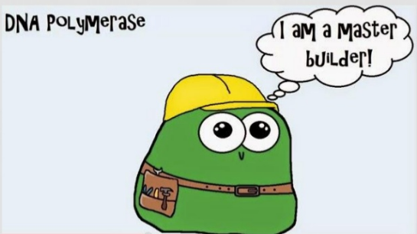
DNA Polimerase
Ação da DNA Polimerase
- Correção exonucleotídica da DNApolI. Função 5’- 3’ exonucleotídica:
- Reconhece o nucleotídeo não-pareado e cliva além (até 10 resíduos), simultaneamente completando a polimerização (sistemas de reparo)

Slide 40
DNA Polimerase
Ação da DNA Polimerase
A DNA polimerase confere o pareamento adequado e, apenas o nucleotídeo correto se liga com alta afinidade ao complexo DNA-molde-DNA-polimerase
A DNA polI checa se a geometria do pareamento esta correta para posteriormente catalisar a reação. A DNA polimerase requer pareamento correto (Watson-Crick)
DNApol é dependente de um primer
DNApol executa uma ação de “autocorreção”/reparo DNA

Slide 41
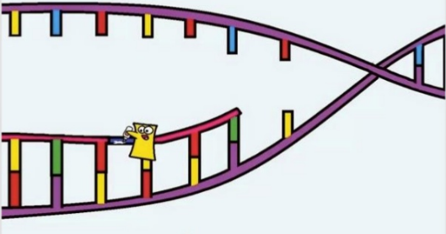
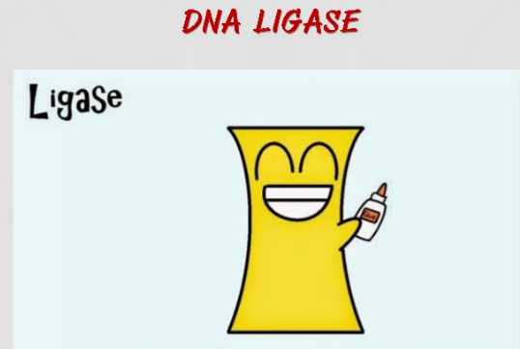
DNA Polimerase em E. coli
Ação da DNA Polimerase
Em E. coli, a polimerase III (pol III) funciona no garfo de replicação.
Catalisa a maior taxa de alongamento da cadeia, sendo a mais processiva entre todas as polimerases
A polimerase II (pol II) está envolvida na revisão e reparo do DNA
A polimerase I (pol I) completa a síntese em cadeia entre os fragmentos de Okazaki na fita retardadora
Ação da DNA ligase
Atua unindo os fragmentos sintetizados.

Slide 42
DNA Polimerase
Alta fidelidade de Replicação
- Fidelidade na Replicação = 1 erro a cada ~10⁷ inserções nucleotídeos
- Em E. coli com genoma de 4,6 x 10⁶ pb = 1 erro a cada 1.000-10.000 replicações
- Em humanos, menor de 1 erro por replicação
A taxa de erro é Menor do que esperado pela precisão do pareamento
Pareamentos incorretos → geometria incorreta

Slide 43
Fidelidade da Replicação do DNA
Vários fatores influenciam na Replicação do DNA
Níveis de dNTPs balanceado
DNApol
Ação exonuclease
Várias enzimas
Início por primer (chance de
pareamento errado no início é maior
REPLICAÇÃO DNA
https://www.youtube.com/watch?v=TNKWgcFPHqw

Slide 45
Muita calma nessa hora...

Slide 46
Erros, Danos e Reparo do DNA durante a Replicação
O DNA sofre modificações, não é tão inerte quanto parece...
-A fidelidade do processo de replicação do DNA realizada pelas DNA-pol e suas funções de correção e de leitura, são essenciais para a transmissão e estabilidade da informação genética durante a divisão celular
- Inserções/deleções, mudam a fase de leitura/frame
- Existem sistemas de reparo para manter a estabilidade do genoma proporcionando ao mesmo tempo, evolução molecular
-A evolução ocorre em saltos = pequenas mutações no DNA = grandes passos evolucionários (ou não) deletério
-A evolução depende de acidentes, erros e falhas nos mecanismos de replicação e reparo no DNA ou mesmo recombinações ocasionam diversos tipos de alterações

Slide 47
Erros, Danos e Reparo do DNA durante a Replicação
Falhas no DNA
- Falhas simples: substituição, inserção ou deleção de um par de bases
-Erros na polimerização que não são corrigidos pela maquinaria;
- Falhas com rearranjos genômicos: deleções, duplicações, inversões e translocações de seqüências
- As taxas de erros estão em equilíbrio aceitável entre estabilidade e alterações (deletério).

Slide 48
Erros, Danos e Reparo do DNA durante a Replicação
Causas/agentes de dano ao DNA
1) Meio reativo celular/Ataque oxidativo;
2) Substâncias tóxicas;
3) Danos por radiação–UV;
4) Radiação ionizante
Radiação UV (200 – 300 nm)
- Dímero de Pirimidina (T/C) causa distorção na dupla-hélice que bloqueia a transcrição e a replicação

Slide 49
Erros, Danos e Reparo do DNA durante a Replicação
Mutágenos e Carcinógenos
-Mutágenos = Induzem mitose, aumenta a frequência de mutações no DNA
-Carcinógenos = Danificam diretamente o DNA ou indiretamente por interferir no sistema de reparo
-Progressão do dano depende da linhagem celular
Em linhagens germinativas = alterações hereditárias na progênie
Em linhagens somáticas = perda de função, apoptose, câncer.

Slide 50
Erros, Danos e Reparo do DNA durante a Replicação
Existem Sistemas de Correção
O Reparo do DNA é importante para manter a integridade da informação genômica. Possui reparo imediato em sua estrutura
Taxa de mutações aumentada = mecanismos de reparo desativado = câncer
Mecanismos de correção de erros é eficiente
Vírus de DNA fita simples e RNA, durante a replicação, são mais susceptíveis à mutações, processo evolutivo/adaptabilidade (DISCUSSÃO FINAL...)

Slide 51
Erros, Danos e Reparo do DNA durante a Replicação
Tipos de Reparo
-Reparo por remoção de bases, reparo direto e remoção de nucleotídeo
- Glicosidases reconhece uma base danificada e a extirpa da dupla-hélice clivando a ligação glicosídica
A DNA-pol I preenche a lacuna
DNA-ligase funde os fragmentos

Slide 52
Erros, Danos e Reparo do DNA durante a Replicação
Reparo por remoção de nucleotídeo
-Complexo multi enzimático reconhece alterações e distorções na estrutura do DNA
-Dímeros de pirimidinas podem ser
reparados por excisão e a lacuna preenchida
pela DNA-Pol I e DNA-ligase
Defeito neste sistema de reparo gera doenças -
Xerodermia pigmentosa
Doença autossômica recessiva e luz solar

Slide 53
Erros, Danos e Reparo do DNA durante a Replicação
Danos e Reparos no novo DNA
O DNA é copiado pela polimerase com uma alta fidelidade, quando os nucleotídeos incorretos são incorporados com uma frequência de +- 108-1012 bases, pode induzir mutação
A taxa de erro é mantida muito baixa por um processo especifico denominado proofreading
Mismatches/trocas podem ocorrer frequentemente, porém não induzem incorporações estáveis devido a ação da DNA polimerase que tem atividade prooferading
A DNA polimerase I e II são conhecidas por tirar os nucleotídeos inseridos erroneamente antes da introdução do próximo nucleotídeo

Slide 54
Replicação do DNA - Mecanismos e Características
DNA Polimerase
- Complexos de DNA polimerase I, II, III

Slide 55
Erros, Danos e Reparo do DNA durante a Replicação
Danos e Reparos no novo DNA
- DNA polimerase I: revisa e corrige erros de digitação
repara bases incompatíveis, remove bases anormais
A polimerase de DNA comete inicialmente cerca de 1 em 10.000 erros de emparelhamento de bases
As enzimas revisam e corrigem esses erros. A nova taxa de erro do DNA revisada é de 1 em 1 bilhão de erros de emparelhamento base
55
Notes:
55

Slide 56
Erros, Danos e Reparo do DNA durante a Replicação
Danos e Reparos no novo DNA
Produtos químicos e radiação ultravioleta danificam o DNA
As células reparam continuamente o DNA DANIFICADO
O reparo por excisão ocorre quando qualquer uma das mais de 50 enzimas de reparo remove partes danificadas do DNA
- DNA polimerase e DNA ligase substituem e ligam os novos nucleotídeos
DANOS/REPARO DNA
https://www.youtube.com/watch?v=2QOdtUzx3hE
https://www.youtube.com/watch?v
=p3MXIKWAi2w

Slide 57
Replicação do DNA - Mecanismos e Características
Terminação da Replicação do DNA
A sequencia de terminação, e.g. “ter” direciona o termino da replicação do DNA
Uma proteína especifica, “ter binding protein” se liga a essas sequências prevenindo que a helicase desenrole o DNA e facilita a terminação da replicação
- A replicação do DNA termina quando os garfos de replicação atingem "locais de terminação" específicos.
- Esse processo é concluído em cerca de 30 minutos (taxa de replicação de 3 x 105 pb / min em procariontes)
- Em eucariontes esse tempo é de aproximadamente 9 horas.

Slide 58
Replicação do DNA - Mecanismos e Características
Reconstituição da cromatina
A estrutura da cromatina deve ser reestruturada após a replicação.
O DNA recém-replicado é rapidamente montado em nucleossomos, e os octâmeros de histonas pré-existentes e recém-montados são distribuídos aleatoriamente em cada braço do garfo de replicação.

Slide 59
Resumo - Replicação do DNA

Slide 60
Resumo - Replicação do DNA

Slide 61
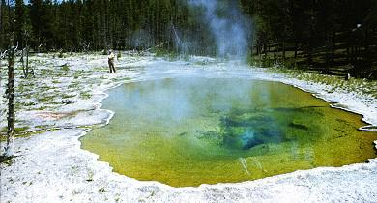
Replicação do DNA in vitro - PCR
PCR Protein Chain Reaction - Histórico
PCR = Conceituada/desenvolvida por Kary Mullis nos anos 80. È uma das técnicas mais utilizadas/mencionadas em Biologia (3% das citações PubMed)
Anteriormente a Mullis, a técnica era termoinstável, dispendiosa e laboriosa
Graças ao isolamento e purificação das polimerases thermostable de Taq foi
possível desenvolver aprimorar PCR
Mullis inovou ao utilizar a enzima Taq, DNA polimerase
termoestável), isolada da bactéria de fontes termais Thermus aquaticus que se mantém estável até 117ºC, e temperatura ótima 72ºC.
Yellowstone National Park - EUA

Slide 62
Replicação do DNA in vitro - PCR
PCR Protein Chain Reaction – Principios
A técnica de PCR consiste na amplificação de um segmento especifico do DNA, e desenvolver moléculas semelhantes. Essa amplificação genômica é possível graças a complexo multienzimáticos
Tipos de PCR
Real-Time PCR
Nested
RT-PCR
Competitivo
Multiplex
.....

Slide 63
Replicação do DNA in vitro - PCR
PCR Protein Chain Reaction – Etapas
Etapas do PCR
Extração = o primeiro passo é pegar o material genético a ser utilizado – DNA, não pode ser alterado/contaminado por outro reagente que altere o resultado esperado. A extração é obtida ao aquecer, a ponto de ser desnaturada juntamente com a região que precisa ser amplificada.
Desnaturação = é dividida em duas partes. Primeiro adicionar os oligonucleotídeos/primers, A,T, C e G) e a polimerase para a síntese da reação. Em seguida, pôr a mistura no termociclador, que ira promover variações de temperatura específicas em uma solução tampão onde se encontra o DNA e a mistura. Essa instabilidade na temperatura ajuda a transformar as fitas de DNA em uma única estrutura, em caráter desnaturado. Temperaturas: aquecimento, máxima de 95° para que as fitas se separem, resfriamento, 50°
Anelamento = é onde ocorre a união das fitas de DNA (primers) em cada lado complementar. A partir daí, o trabalho de amplificação começa. O anelamento ocorre durante o resfriamento no termociclador
Polimerização = é a extensão do DNA, realizado pela polimerase. A extensão e força de reproduzir uma nova molécula, ocorre a uma temperatura 72°. São necessários vários ciclos (30) para que a molécula seja obtida.

Slide 64
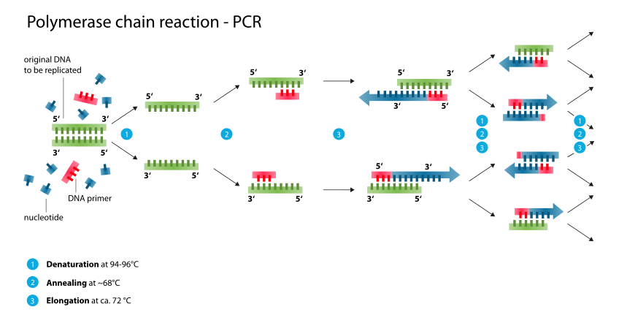
Replicação do DNA in vitro - PCR
PCR Protein Chain Reaction - Princípios
A PCR permite amplificar pequenos fragmentos de DNA (100-150pb)

Slide 65
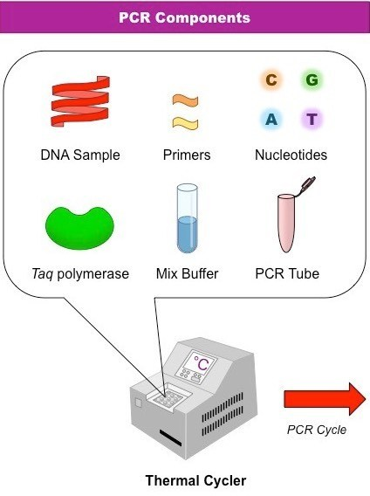
Replicação do DNA in vitro - PCR
PCR Protein Chain Reaction – Componentes necessários..
Para amplificar DNA:
Sequência alvo a ser amplificada
DNA polimerase estável
Iniciadores-primers
Bases, tampão de reação e concentração de MgCL²
Termociclador

Slide 66
Replicação do DNA in vitro - PCR
PCR Protein Chain Reaction – Fundamental observar..
Na PCR é importante atentar para as concentrações de Mg ²⁺ , enzimas, primers e temperatura de hibridização, devendo ser definidas para cada primer/iniciador
Os produtos usados em PCR devem ser separados dos demais usos em laboratório
A área de preparação das reações deve ser, preferencialmente, diferente da área de análise do material amplificado
É uma técnica sensível, relativamente simples, que permite amplificar milhares de vezes moléculas de DNA

Slide 67
Replicação do DNA in vitro - PCR
PCR Protein Chain Reaction – Aplicações
Análise de polimorfismo do DNA: primers que flanqueiam determinada região polimórfica
Diagnóstico: detecção de doenças, inicialmente, para detectar anemia falciforme, talassemia e fibrose cística. São usados primers “universal”, sequência arbitrária
Outras doenças incluindo doenças autoimune e cardiopatias: mutações no gene receptor de lipoproteína - LDL

Slide 68
Replicação do DNA in vitro - PCR
PCR Protein Chain Reaction – Aplicações
Medicina Forense: detecta padrões de sequencias nucleotídicas curtas que variam de pessoa-a-pessoa
Estudos de Evolução molecular: estudos de regiões polimórficas em diferentes populações humanas, permite a construção de árvore filogenética
Diagnóstico de doenças infecciosas: rapidez, sensibilidade e especificidade no diagnostico de vírus, protozoários e parasitas
PCR
https://www.youtube.com/watch?v=iQsu3Kz9NYo
http://eaulas.usp.br/portal/video.action?idItem=2153

Slide 69
Referências
Zaha, Arnaldo. Biologia Molecular Básica. 3. Ed, 2003. Mercado Aberto
Carneiro, José; Junqueira, Luiz C. Biologia Celular e Molecular - 9ª Ed. 2012. Guanabara Koogan
Alberts, Bruce. Biologia Molecular da Célula - 6ª Ed. 2017. Artmed
James D. Watson. Molecular Biology of the Gene Paperback, 2017. Pearson Education; Seventh edition

Slide 70
Atividades – Questões e Discussões de caso
1. Questão (Composição genômica)
Um genoma (seguimento específico), contendo 30% de Adenina, quanto de Citosina estará presente ?
Resposta
- Haveria 20% Cytosine
- Adenine (30%) = Thymine (30%)
Guanine (20%) = Cytosine (20%)
Portanto, 60% A-T and 40% C-G
2. Questão (Complementariedade do DNA)
Qual seria a cadeia de DNA complementar para a seguinte sequência de DNA?
DNA 5'-CGTATG-3 '
Resposta
DNA 5´- CGTATG - 3`
DNA 3´- GCATAC – 5`

Slide 71
Atividades – Questões e Discussões de caso
3. Questão (Experimentos)
Vírus de DNA fita simples e RNA, durante a replicação, são mais
susceptíveis à mutações durante o processo evolutivo e de adaptabilidade. Discuta/Explique
ii) Um cientista injetou mRNA de vírus em ovócitos de anfíbios. Após algum tempo, verificou-se que esses ovócitos estavam produzindo, além de suas próprias proteínas, produziam as proteínas virais. Esses dados sugerem que:
O material injetado nos ovócitos foi capaz de autoduplicar
Os ovócitos foram capazes de interpretar a informação contida no mRNA viral
O DNA dos ovócitos foi impedido de se expressar
O mRNA integrou-se ao DNA dos ovócitos, comandando a síntese da proteína viral
O experimento não deu certo porque estava contaminado
4. Questão (Discussão de caso - PAPER)
https://www.ncbi.nlm.nih.gov/pmc/articles/PMC4846334/pdf/jove-63-3998.pdf
Pontue os components necessários – fazer PCR
Discuta problemas – riscos de insucesso na PCR

Slide 72
Grata a todos pela Atenção!
Prof. Elidamar Nunes
Email : elidamarnunes@gmail.com

